Slide 1
Тема : Требования к приему детей в дошкольное образовательное учреждение

Slide 2
Утренний прием в детском саду во многом зависит от того, как встретили ребенка взрослые и дети. Доброжелательная интонация, хорошее настроение воспитателя передается детям: «Здравствуйте, мы рады видеть вас. До свидания, завтра ждем вас снова. Будем рады видеть вас». Если ребенка встретили ласковыми словами, доброжелательно, то у ребенка будет добрый настрой на дальнейшее пребывание в детском саду.

Slide 3
Прием детей начинается с 7.00 часов . Принимать детей можно как на воздухе, так и в помещении. Первое, на что должен обратить внимание воспитатель во время утреннего приема – это состояние здоровья ребёнка.

Slide 4
Выявленные больные дети или дети с подозрением на заболевание в дошкольные образования организации не принимаются .
Заболевших в течение дня изолируют от здоровых детей (временно размещают в помещениях медицинского блока) до прихода родителей (в течение одного часа) или их госпитализации в лечебно-профилактическую организацию с информированием родителей.

Slide 5
Отправлять ребенка в детский сад одного, оставлять ребенка в раздевалке, не передав его воспитателю, без присмотра взрослого или с посторонними лицами запрещается.

Slide 6
Поздний привод ребенка в детский сад нарушает режим работы группы и затрудняет учебно-воспитательный процесс. В исключительных случаях родителям необходимо информировать воспитателя в известность об опоздании

Slide 7
Новые санитарно-эпидемиологические требования (СанПиН) и правила для детских садов, школ устанавливают санитарно-эпидемиологические требования к:
обеспечению безопасных условий образовательной деятельности,
оказания услуг по воспитанию и обучению,
оказания услуг по спортивной подготовке,
оказания услуг по уходу и присмотру за детьми т.д.

Slide 8
Во время утреннего приёма решаются задачи всех образовательных областей. Чтобы подготовиться к приему детей, воспитатель должен прийти в детский сад заблаговременно, проветрить помещение. Подготовить материал для совместной с педагогом и самостоятельной деятельности детей - дидактические игры, картины, различные атрибуты для сюжетно-ролевых и подвижных игр, изобразительные средства, музыкальные композиции и т.д.

Slide 9
От того как прошел утренний прием, как ребенок вошел в группу, как его встретили, зависит эмоциональный уют в группе в течение дня. От организации утреннего приема зависит в дальнейшем, будет ли ребенок с удовольствием ходить в детский сад, с желанием заходить в группу, или будет искать причину остаться дома.

Slide 10
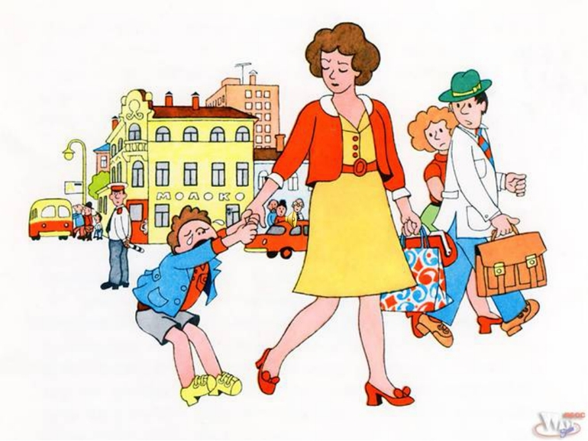
ЧТО делать , если ребёнок не хочет идти в детский сад?????

Slide 11
Обязательно нужно преподносить посещение сада, как лучшее событие в жизни ребёнка, рассказывать, как там интересно. Также можно «проживать» ситуацию в игровой форме: давай поиграем, как мамочка с ребёнком идут в садик (пусть ребенок в этой ситуации будет в роли родителя), как мама и папа идут на работу, а ребенок играет, читает, гуляет, веселится, а потом за ним приходят папа и мама. «Играть в садик» вы можете с помощью кукол, мягких игрушек и т.д.
Дать ребёнку в сад «кусочек мамы». Это какой-либо предмет от мамы, чтобы ребенку было не так тоскливо: например, платочек, пахнущей ее духами, или другая безопасная для малышей вещь. Положите в кармашек платья или рубашки фотографию мамы, чтобы ребенок не так сильно скучал.
Дайте ключик от дома. И скажите примерно следующее: «Я отдаю тебе ключик от дома и пойду на работу, без ключика я домой не попаду. Я приду за тобой с работы и мы вместе пойдем домой». Так ребенок будет понимать, что вы обязательно вернетесь за ним!
Ввести ритуалы встреч и прощания. Это может быть общий жест или волшебная фраза, особое рукопожатие или объятие. Главное — договориться с ребенком, что отныне вы будете так встречаться и прощаться. Такие ритуалы помогают детям переключаться. После этого сразу уходите: уверенно и не оборачиваясь. Чем дольше вы топчетесь в нерешительности, тем сильнее переживает ребёнок.
Оставить игрушку на ночь в шкафчике раздевалки. А утром сказать: в садике нас ждет зайчик, ему, наверное, грустно без нас, пойдем его заберем.
И дома, и в садике разговаривайте с малышом доброжелательно, уверенно. Проявляйте дружелюбную настойчивость при пробуждении, одевании, а в саду – при раздевании. Говорите не слишком громко, но уверенно, озвучивая все, что вы делаете. Иногда хорошим помощником при пробуждении и сборах является та самая игрушка, которая идет с ребёнком в шкафчик садика. Видя, что зайчик «так хочет в садик», малыш заразится его хорошим настроением.
Пусть ребёнка отводит тот родитель или родственник, с которым ему расстаться легче. Психологи давно заметили, что с одним из родителей ребенок расстается относительно спокойно, а другого (чаще всего маму) никак не может отпустить от себя, продолжая переживать и после ухода. А вот забирает лучше пусть тот, с кем эмоциональная связь сильнее!
Нельзя пугать детским садом. «Вот пойдешь в садик, там тебе покажут, как не слушаться!», «Не будешь хорошо себя вести, отдам в садик, пусть тебя там воспитывают!», «В садике воспитатель тебе ремня даст за такое поведение!» Родители применяют такие фразы в качестве «воспитательной» меры: напугаешь, он и слушаться будет лучше. О таких родителях можно сказать: «Не ведают, что творят».
Нельзя критиковать садик и воспитателей перед ребенком. Иначе ваш настрой передастся ему, и он будет воспринимать атмосферу в детском саду как недружелюбную. Старайтесь вообще поменьше обсуждать садовские проблемы при ребенке, это лишь способно его дезориентировать Наоборот, расскажите кому-нибудь в присутствии малыша, в какой хороший садик он теперь ходит и какие замечательные, например «Валентина Петровна» или « Марья Ивановна» там работают.
Нельзя обманывать ребенка, говоря, что вы «заберете его пораньше», если не предполагаете этого делать. Пусть лучше знает, что мама придет не скоро, чем потеряет к вам доверие.
В выходные дни не меняйте режим дня. Можно дать поспать ему чуть дольше, но не нужно позволять «отсыпаться». Если ребенку требуется «отсыпаться», значит, режим сна у вас организован неверно, возможно, он слишком поздно ложится вечером.

Slide 12
СПАСИБО ЗА ВНИМАНИЕ

